Slide 1
«Космический быт»
Подготовила:
Ученица 2 класса «Б»
Делиу Софья

Slide 2
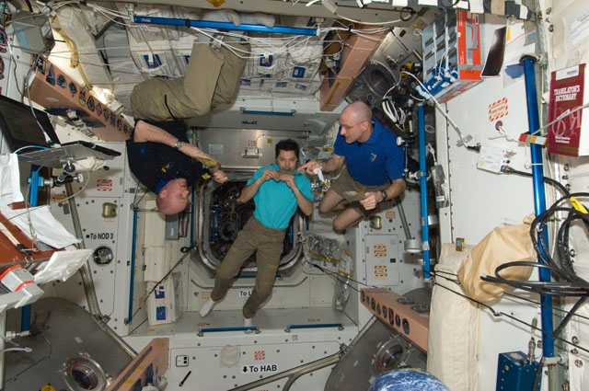
Невесомость

Slide 3
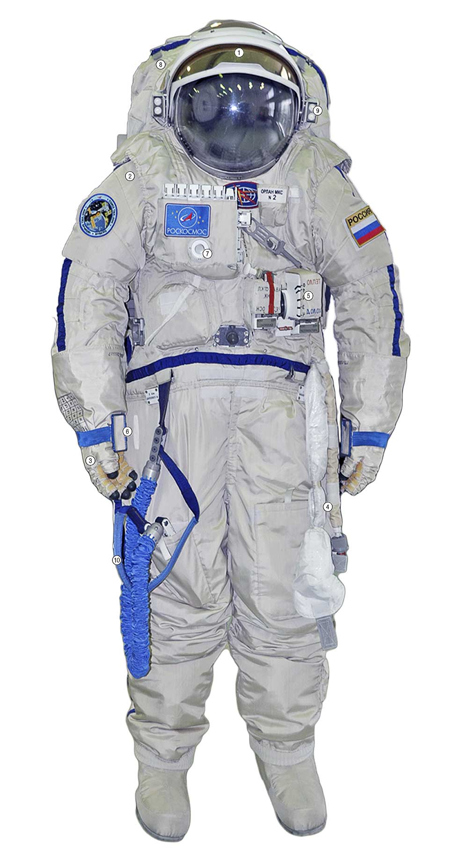
Одежда
Раньше:
всегда в скафандре :
и в открытом космосе
и в ракете

Slide 4
Сейчас:

Slide 5
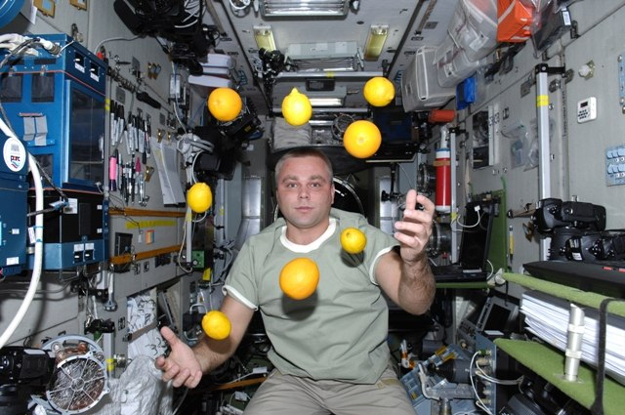
Еда

Slide 6
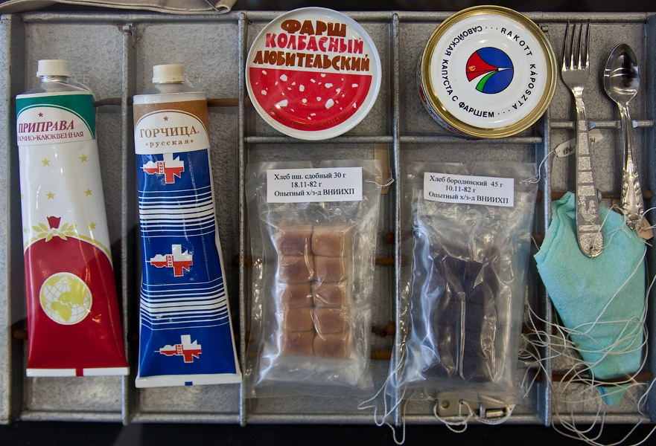
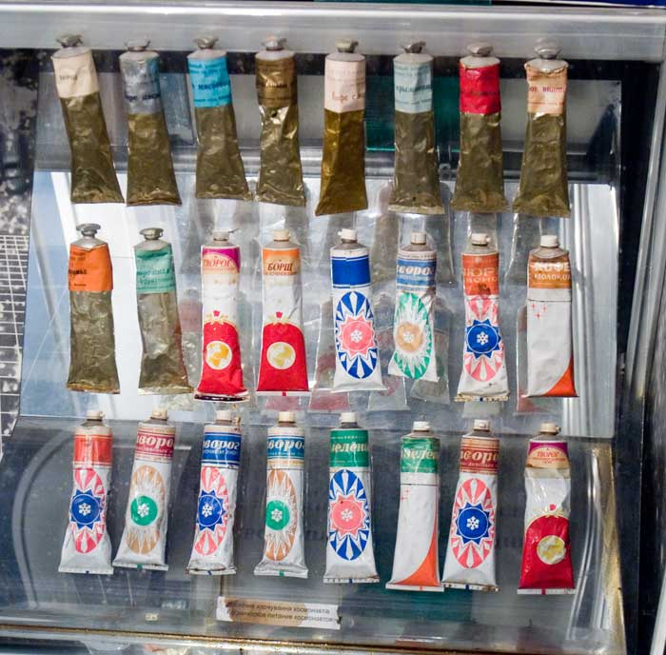

Slide 7
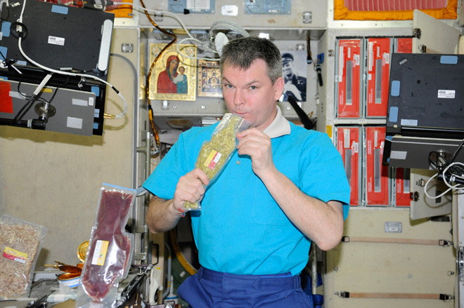

Slide 8
Гигиена

Slide 9
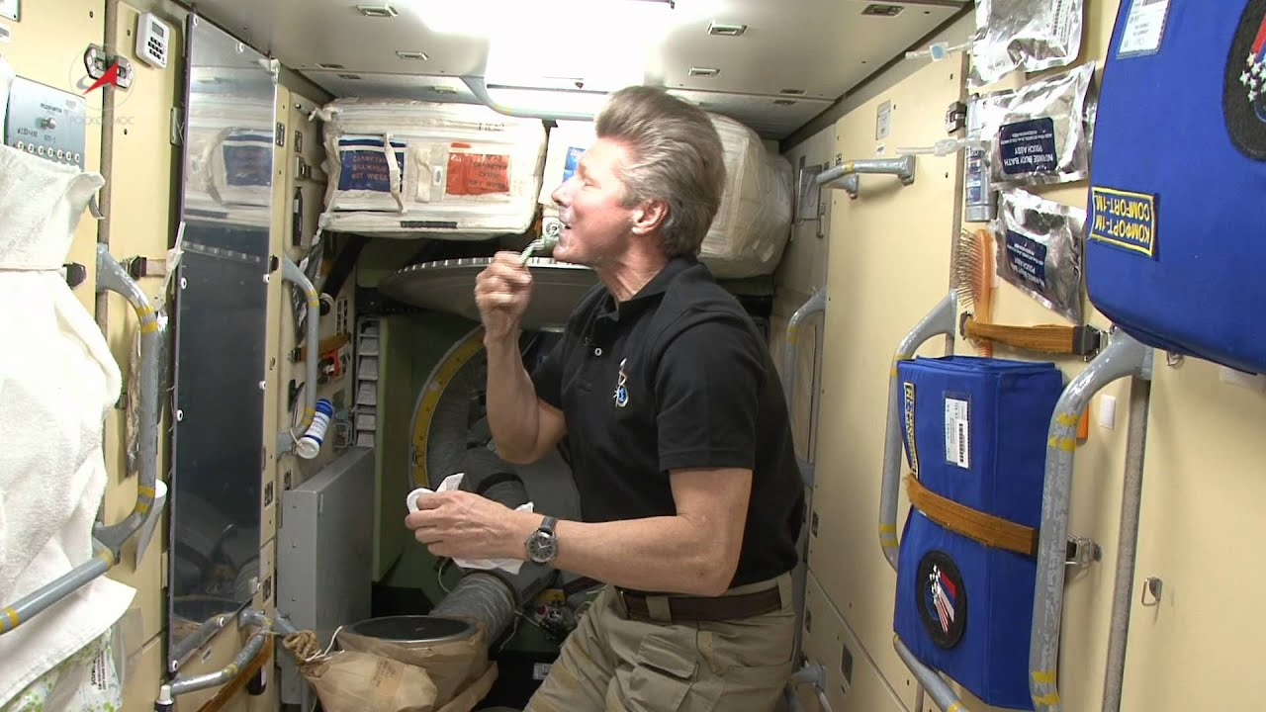

Slide 10
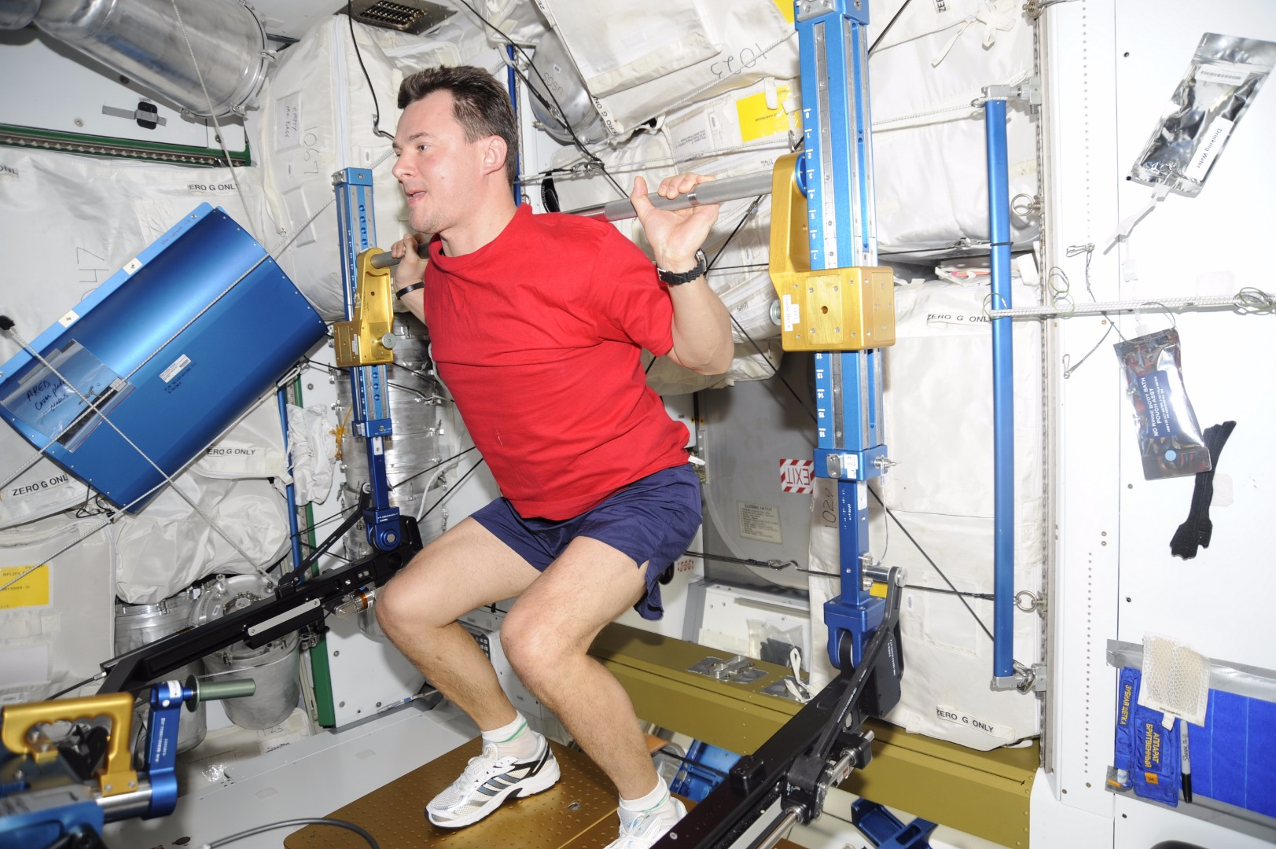
Спорт

Slide 11
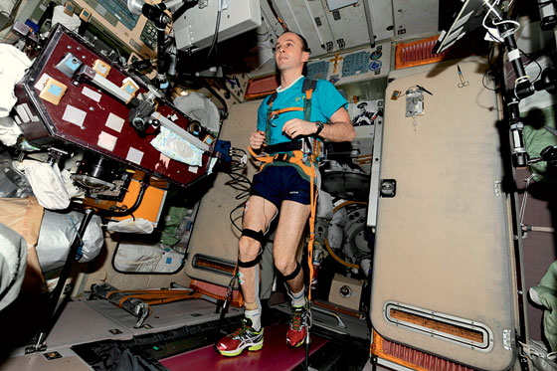

Slide 12
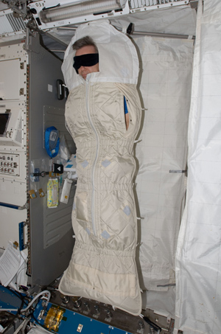
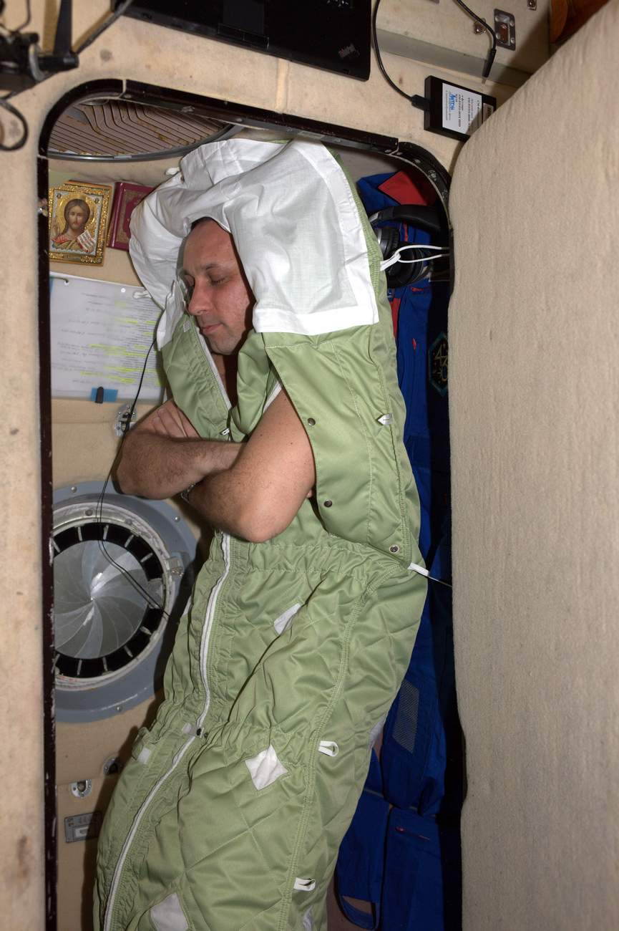
Отдых

Slide 13
Спасибо
за внимание!

